Slide 1

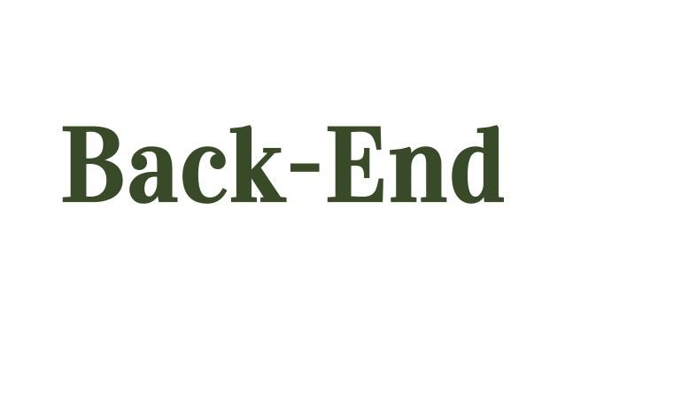

신입 웹개발자 강산들
PHONE 010.4180.3488
E-Mail bliss0208@naver.com
GitHub https://github.com/san-deul

Slide 2

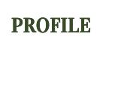


신입 웹개발자
Kang SanDeul
NAME
강산들 (1994.02.08)
PHONE
E-mail
GitHub
010.4180.3488
bliss0208@naver.com
https://github.com/san-deul
2021. 09. 02 - 2022. 03. 11
[디지털디자인]모바일 웹 & 앱디자인(웹퍼블리셔, jquery, vue.js)-A
2023. 12. 26 - 2024. 06. 24
클라우드 활용 자바개발자 양성과정

Slide 3

PROJECT
PROJECT 01
PROJECT 02
브런치스토리
드림랜드

Slide 4
PROJECT
PROJECT 01
PROJECT 02
브런치스토리
드림랜드

Slide 5
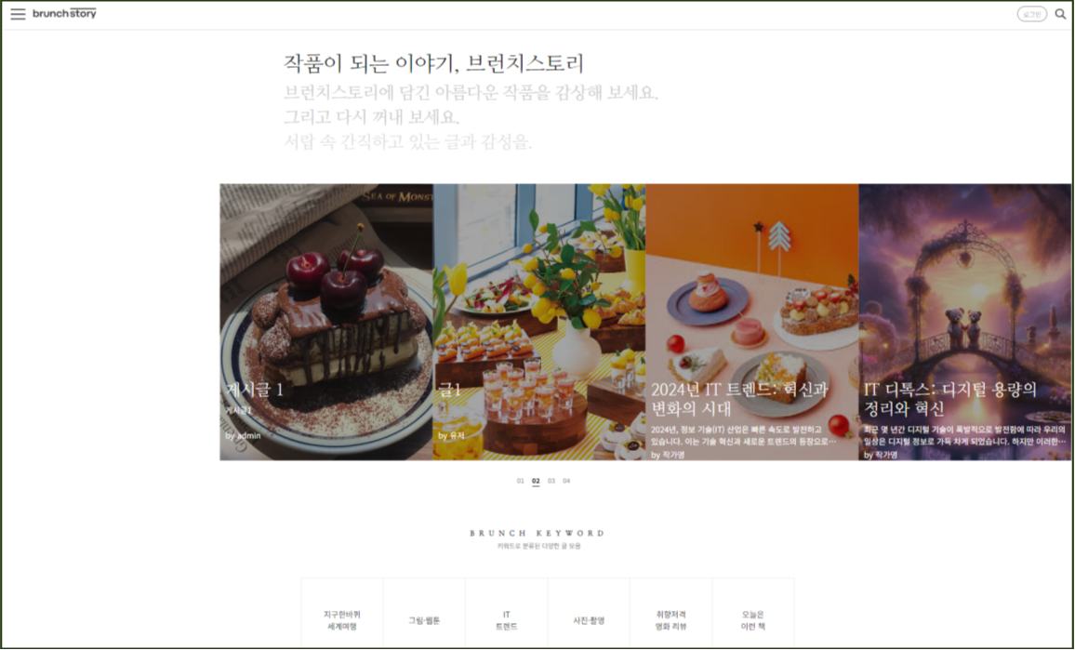
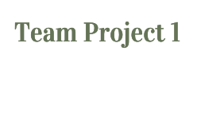


브런치스토리
기간
참여인원
2024 . 04. 15 ~ 2024 . 04. 30
6명
개발환경
개발언어
프레임워크
데이터베이스
서버
버전관리
Windows OS / STS3
HTML5, CSS3, jQuery
JavaScript, Java
Spring
오라클 SQL
Tomcat 9.0
Git
교육과정동안 배웠던 기술들을 최대한 복습하면서 활용할 수 있는 기능들이 있는
블로그 플랫폼인 브런치스토리를 선택해서 하나의 프로젝트가 진행되는 전반적인 방향과
협업하는 법에 대해 배우고자 하였습니다.
저는 이번 프로젝트에서 프로필편집을 담당해 구현했습니다.

Slide 6









개발일정
주제 선정
DB 설계
테스트
레퍼런스 체크하여 학습한기술로
구현 가능한 주제를 모색 및 토의하여 선정
ERD Cloud를 활용하여
데이터베이스 구조설계
디버깅 및 예외 처리 진행
화면 설계
개발
통합
피그마를 이용하여 전체적인
레이아웃 구성 및 화면설계서 작성
개발환경 구축 및 담당 기능 구현
Git을 활용하여 담당한
기능들의 통합을 진행

Slide 7
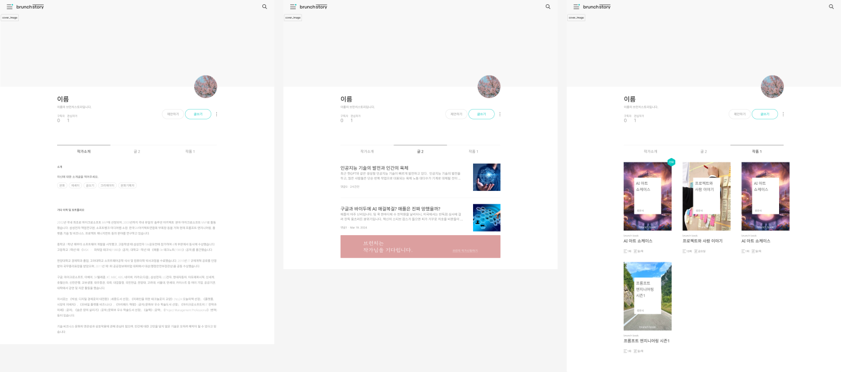
화면설계서
Figma를 활용하여 화면설계서 작성

Slide 8
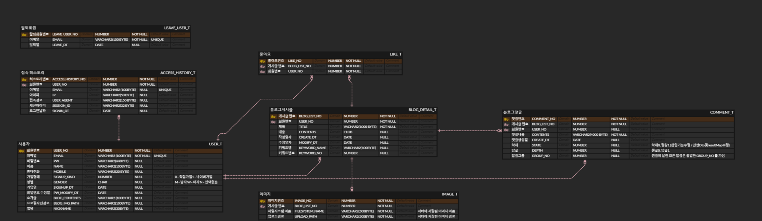
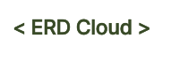
ERD
ERD Cloud를 활용하여 DB 설계 진행

Slide 9
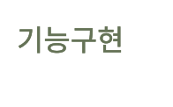

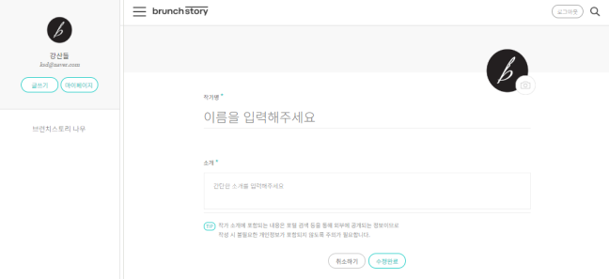


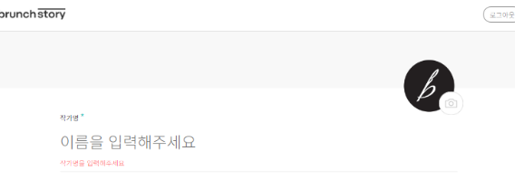
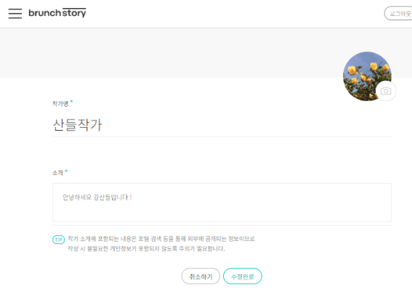
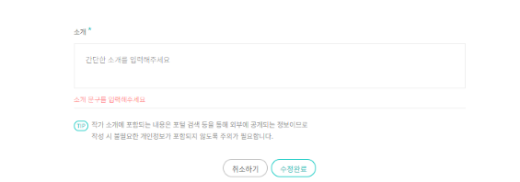
프로필편집
1
1. 가입 직후 프로필 편집 변경직전에는 가입시 입력한 이름과
이메일, 기본 프로필 이미지로 설정되어 있습니다
2. 유효성 검사를 통해 잘못된 정보 전달을 방지했습니다.
2
4
3. 프로필 변경 후에 NAV의 프로필부분에 바뀐 정보가 바로
업데이트 되도록 구현했습니다
4. 수정페이지에서는 DB에 저장되어있는 프로필정보를
불러오도록 구현했습니다.

Slide 10
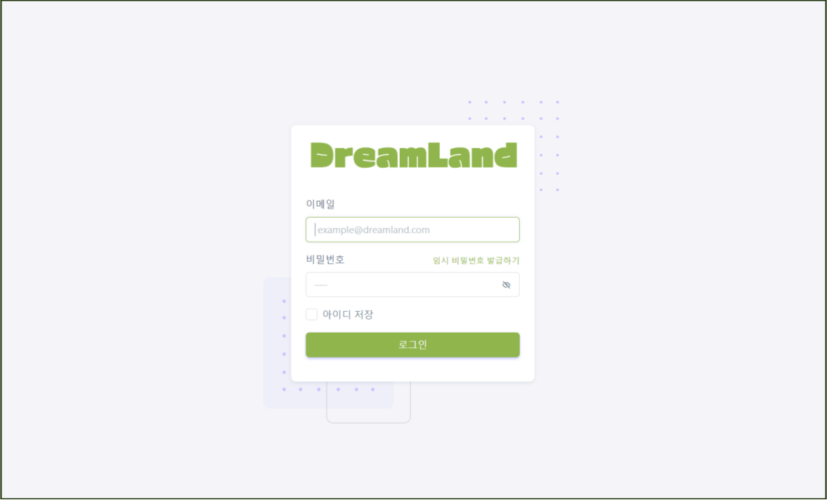
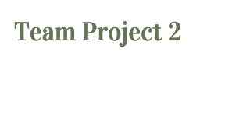
드림랜드
기간
참여인원
2024 . 05. 07 ~ 2024 . 06. 20
6명
개발환경
개발언어
프레임워크
데이터베이스
서버
버전관리
Windows OS / STS4
HTML5, CSS3, jQuery
JavaScript, Java
Spring Boot / Bootstrap
오라클 SQL
Tomcat 9.0
Git
가상의 놀이공원 드림랜드사 직원들의 원활한 협업을 위한 그룹웨어를 구현하는 프로젝트로
저는 게시판을 담당했습니다.

Slide 11
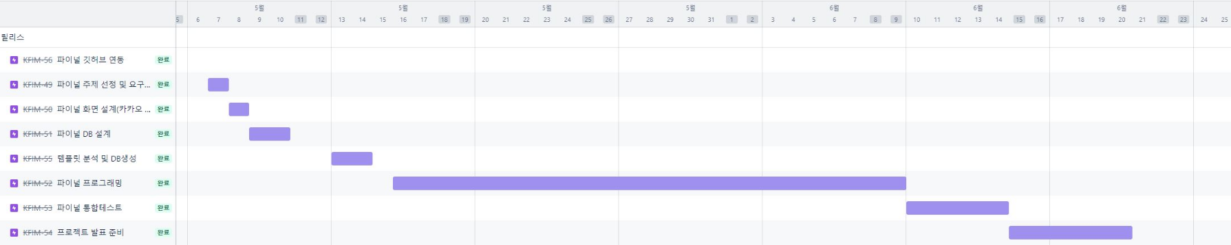
개발일정
JIRA 기반으로 일정조율 및 개발 진행
프로젝트 초기 기획 단계부터 최종 발표 단계까지의 세부 일정 수립

Slide 12
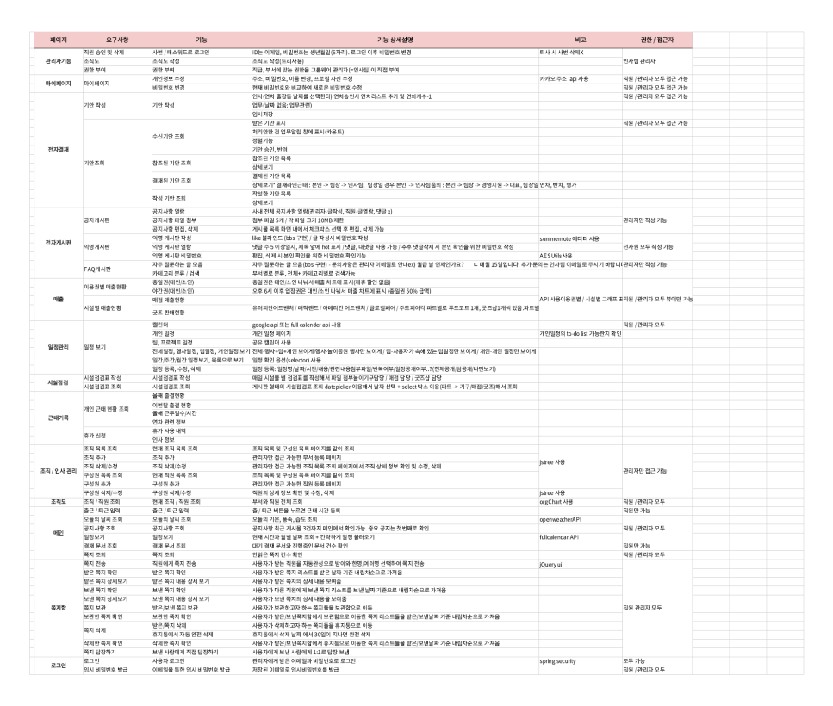
분석 / 설계
1) 요구사항 정의서

Slide 13
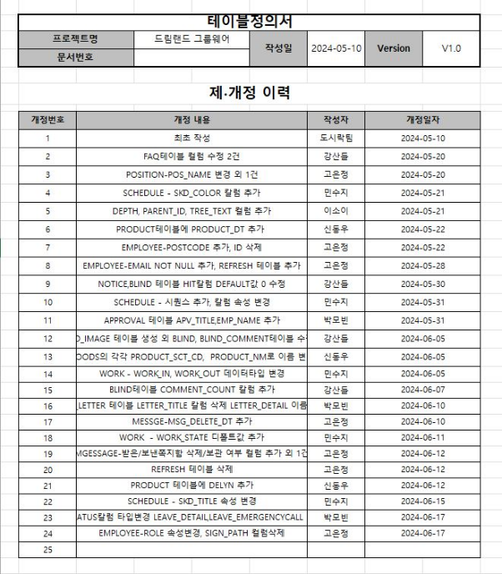
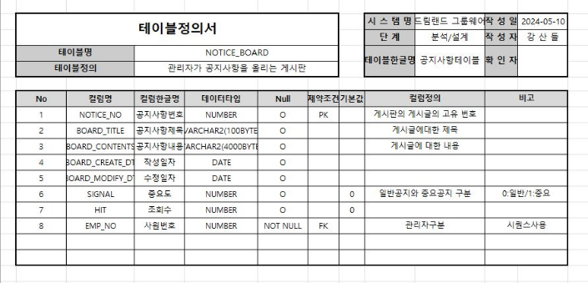
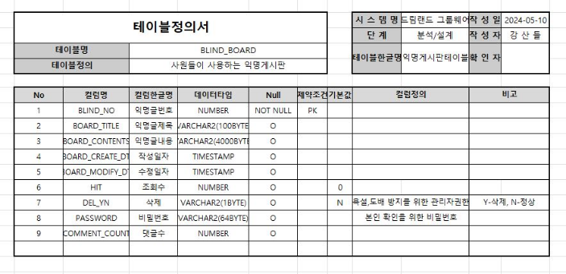
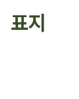
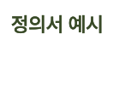
분석 / 설계
2) 테이블 정의서

Slide 14
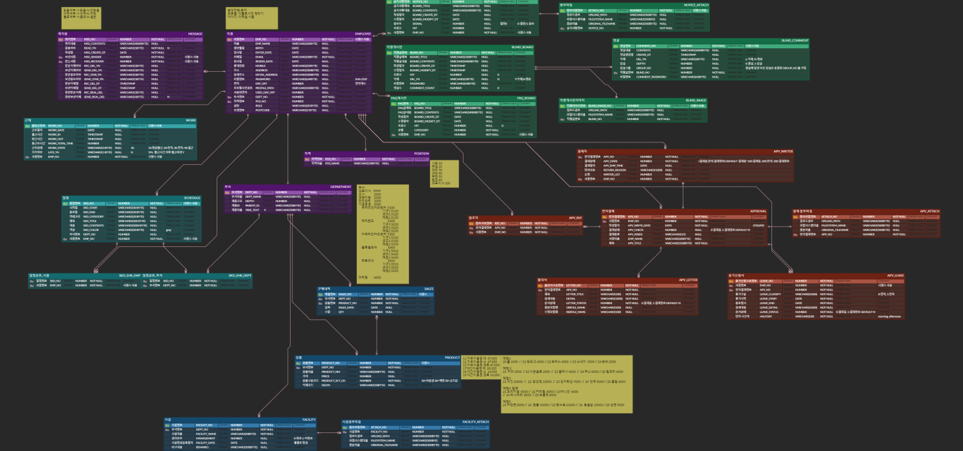
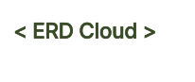
분석 / 설계
3) ERD

Slide 15
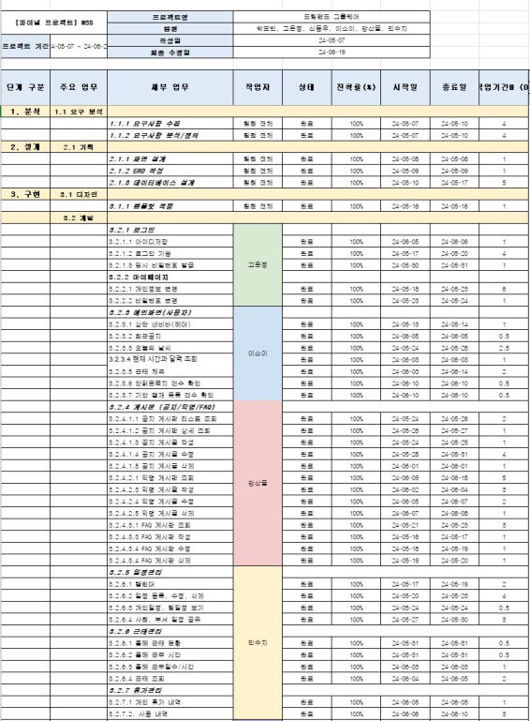
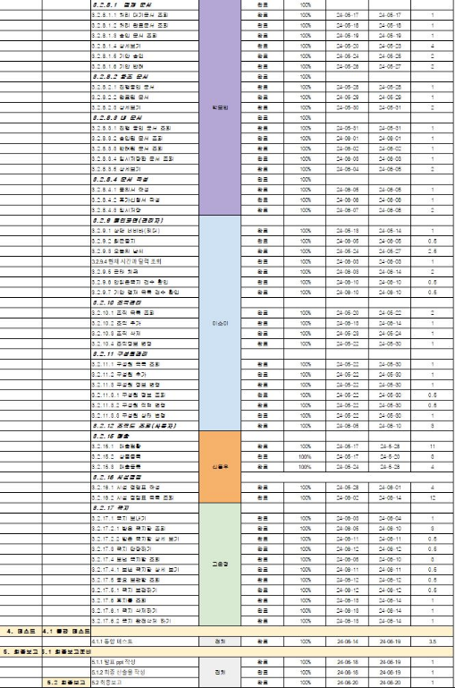
분석 / 설계
4) WBS

Slide 16
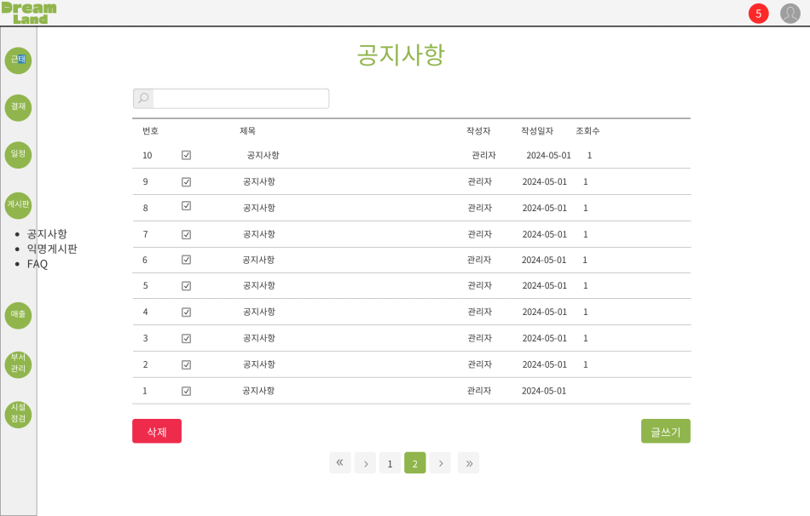
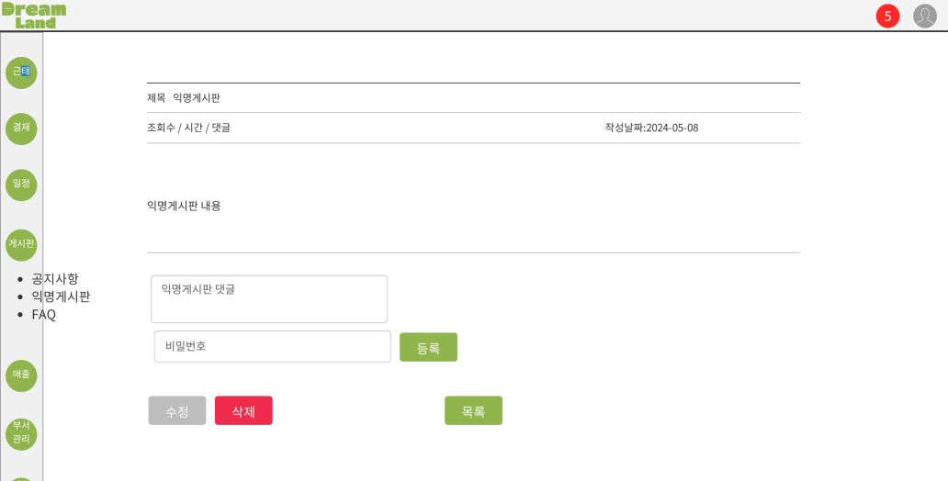
분석 / 설계
5) 화면설계서

Slide 17
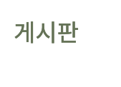
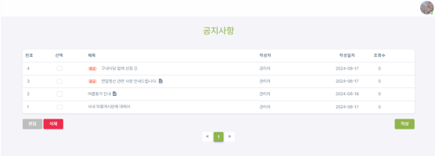

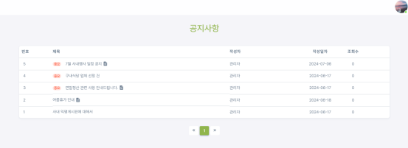
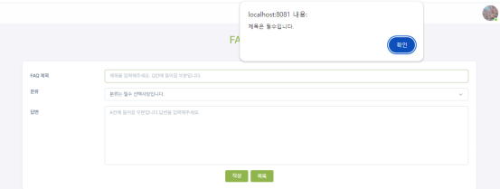
1
게시판 공통
< 관리자 >
1. 게시판의 성격에 따라 관리자와 일반직원의 기능을 구분했습니다.
< 일반직원 >
2. 게시글 작성시 유효성 검사를 통해 잘못된 정보 전달을 방지했습니다.
2
3. 관리자의 편의를 위해 게시글 목록 내에 수정, 삭제버튼을 구현했습니다.
< 유효성 검사 >

Slide 18
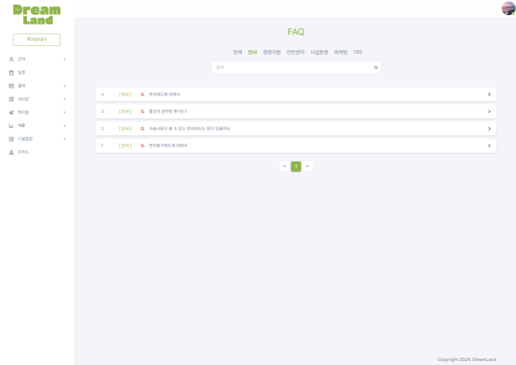
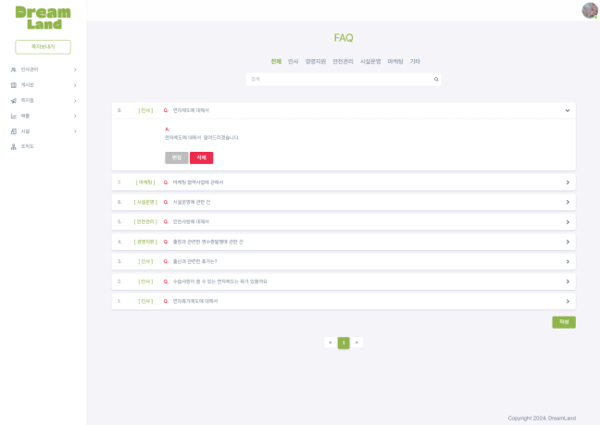

FAQ 게시판
1. 편의성을 위해 게시글 상세보기 형식이 아닌
슬라이드탭을 이용해 목록을 구현했습니다.
2. 각 부서별로 FAQ 내용을 확인할 수 있도록 분류하고,
검색기능을 추가했습니다.

Slide 19
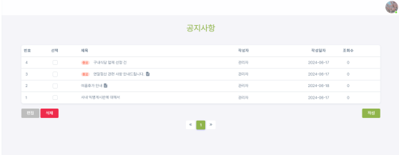

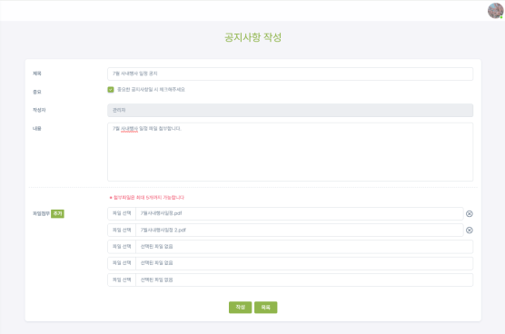
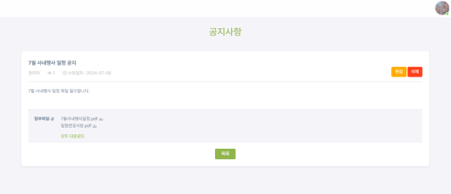
공지사항 게시판
< 공지사항 게시글 목록 >
1. 체크박스 선택시, 게시글 목록에서 중요 표시와 함께
게시글 상단에 고정되도록 구현했습니다.
2. 파일을 첨부할 수 있도록 input창을 활용하였고,
용량이 커질 것을 대비해 최대 5개까지로 제한을 걸어두었습니다.
< 공지사항 게시글 작성 >
3. 파일을 첨부한 경우, 게시글 제목 옆 첨부파일 아이콘을 표시했습니다.
4. 원하는 첨부파일을 클릭하거나, 모두 다운로드 버튼을 클릭하면
zip파일 형태로 한번에 다운받을 수 있도록 구현했습니다.
5. 수정시 게시글의 내용과 파일을 불러와 변경가능토록 구현했습니다.
< 공지사항 게시글 상세보기 >

Slide 20
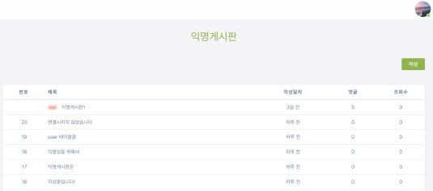
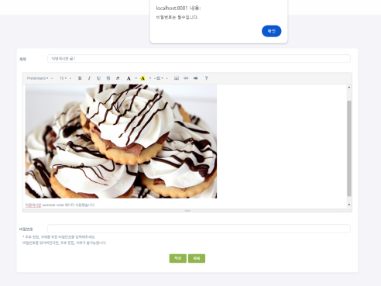
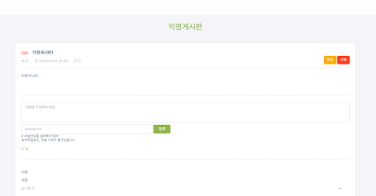
익명게시판
< 익명게시판 게시글 목록 >
1. 무한 스크롤을 사용해서 15개씩 목록이 나타나도록 구현했습니다.
2. 게시글 작성에 summernote에디터를 이용했습니다.
3. 게시글, 댓글 작성 시 추후 본인확인을 위해
AESUtils를 이용해 비밀번호를 암호화, 복호화 처리해서 구현했습니다.
< 익명게시판 게시글 작성 >
4. 게시글 수정시 비밀번호를 변경할 수 있도록 구현하고,
변경하지 않는다면 원래의 비밀번호가 DB에 들어가도록 구현했습니다.
5. 본인 삭제시
< 익명게시판 게시글 상세보기 >

Slide 21

프로젝트 참여소감
프로젝트를 진행하면서 추후 원활한 백엔드 작업을 위해 프론트작업이 어떤식으로 진행되어야 하는지 프론트에 대해서 좀 더 심도있게 알게되었습니다.
재직당시를 포함해 협업보다는 혼자 일하는 경우가 많아 문제가 일어나도 거의 혼자 해결해야했습니다.
프로젝트를 통해 팀원분들께 도움을 요청하고 도움을 주는 법 등 협업하는 법을 알게 되고 다양한 협업툴을 경험해볼 수 있었습니다.
또한 하나의 프로젝트가 완성되는 과정을 이해하게되었습니다.

Slide 22
감사합니다

